Slide 1
服务器运维-Prometheus
汇报人：张鼎
汇报时间：2019/10/15
Notes:
什么是prometheus
为什么选prometheus
Prometheus使用
演示

Slide 2
什么是Prometheus
为什么用Prometheus
What is Prometheus
Why Prometheus
Prometheus使用
演示
How to use Prometheus
Demo

Slide 3
1
什么是Prometheus
What is Prometheus

Slide 4
1
什么是Prometheus
Prometheus 是由 SoundCloud 开源监控告警解决方案，从 2012 年开始编写代码，再到 2015 年 github 上开源以来，已经吸引了 9k+ 关注，以及很多大公司的使用；2016 年 Prometheus 成为继 k8s 后，第二名 CNCF(Cloud Native Computing Foundation) 成员。

Slide 5
2
为什么用Prometheus
Why Prometheus

Slide 6
2
为什么用Prometheus
一站式监控告警平台，依赖少，功能齐全。
支持对云或容器的监控
数据查询语句表现力更强大
更强大的统计函数
Notes:
Prometheus 属于一站式监控告警平台，依赖少，功能齐全。
Prometheus 支持对云或容器的监控，其他系统主要对主机监控。
Prometheus 数据查询语句表现力更强大，内置更强大的统计函数。
Prometheus 在数据存储扩展性以及持久性上没有 InfluxDB，OpenTSDB，Sensu 好。

Slide 7
3
Prometheus使用
How to use Prometheus

Slide 8
3
Prometheus使用
> 主要功能
多维数据模型
灵活的查询语句（PromQL）。
无依赖存储，支持 local 和 remote 不同模型。
采用 http 协议，使用 pull 模式，拉取数据，简单易懂。
监控目标，可以采用服务发现或静态配置的方式。
支持多种统计数据模型，图形化友好。
Notes:
主要功能
多维 数据模型（时序由 metric 名字和 k/v 的 labels 构成）。
灵活的查询语句（PromQL）。
无依赖存储，支持 local 和 remote 不同模型。
采用 http 协议，使用 pull 模式，拉取数据，简单易懂。
监控目标，可以采用服务发现或静态配置的方式。
支持多种统计数据模型，图形化友好。

Slide 9
3
Prometheus使用
> 核心组件
Prometheus Server，主要用于抓取数据和存储时序数据，另外还提供查询和 Alert Rule 配置管理。
client libraries，用于对接 Prometheus Server, 可以查询和上报数据。
push gateway，用于批量，短期的监控数据的汇总节点，主要用于业务数据汇报等。
各种汇报数据的 exporters，例如汇报机器数据的 node_exporter, 汇报 MongoDB 信息的 MongoDB exporter 等等。
用于告警通知管理的 alertmanager 。
Notes:
核心组件
Prometheus Server， 主要用于抓取数据和存储时序数据，另外还提供查询和 Alert Rule 配置管理。
client libraries，用于对接 Prometheus Server, 可以查询和上报数据。
push gateway ，用于批量，短期的监控数据的汇总节点，主要用于业务数据汇报等。
各种汇报数据的 exporters ，例如汇报机器数据的 node_exporter, 汇报 MongoDB 信息的 MongoDB exporter 等等。
用于告警通知管理的 alertmanager 。

Slide 10
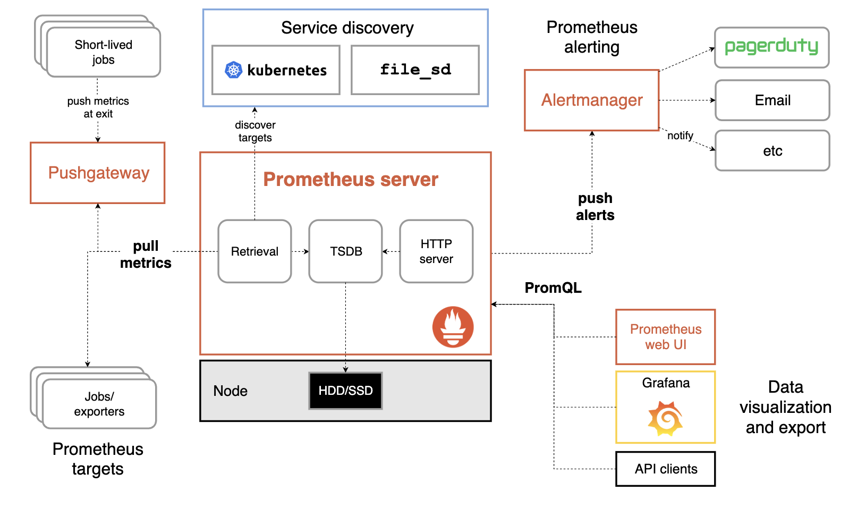
3
Prometheus使用
> 基础架构
Notes:
从这个架构图，也可以看出 Prometheus 的主要模块包含， Server, Exporters, Pushgateway, PromQL, Alertmanager, WebUI 等。
它大致使用逻辑是这样：
Prometheus server 定期从静态配置的 targets 或者服务发现的 targets 拉取数据。
当新拉取的数据大于配置内存缓存区的时候，Prometheus 会将数据持久化到磁盘（如果使用 remote storage 将持久化到云端）。
Prometheus 可以配置 rules，然后定时查询数据，当条件触发的时候，会将 alert 推送到配置的 Alertmanager。
Alertmanager 收到警告的时候，可以根据配置，聚合，去重，降噪，最后发送警告。
可以使用 API， Prometheus Console 或者 Grafana 查询和聚合数据。

Slide 11
3
Prometheus使用
> Node Exporter
node_exporter 主要用于 *NIX 系统监控, 用 Golang 编写。

Slide 12
3
Prometheus使用
> Node Exporter

Slide 13
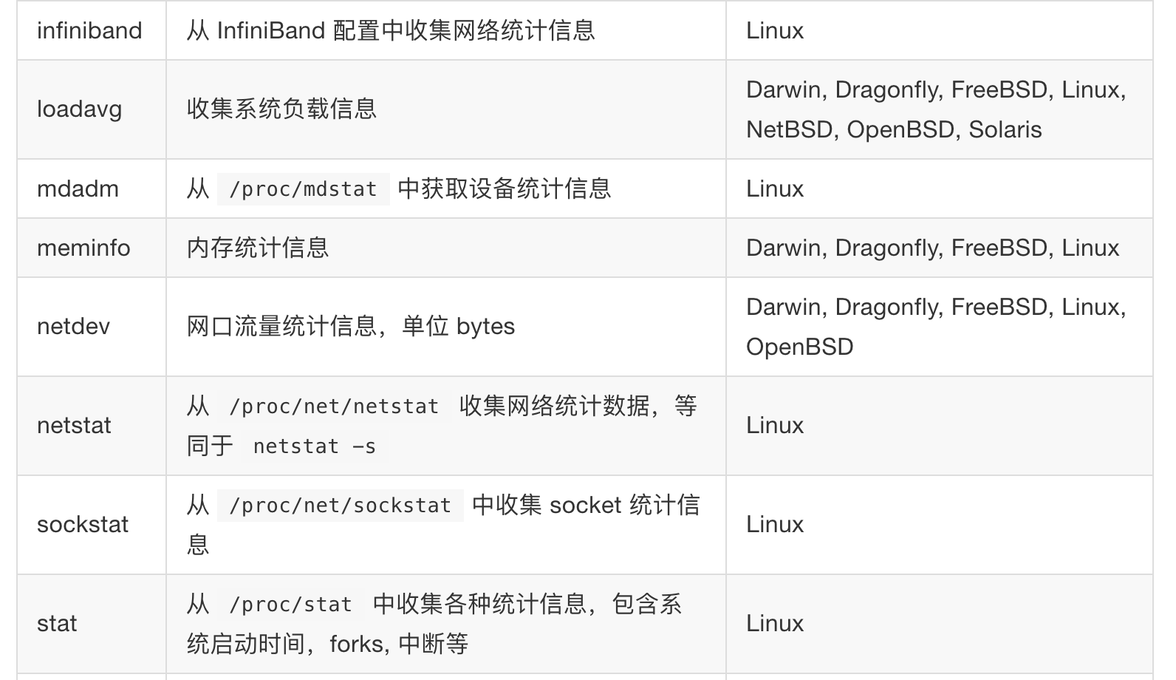
3
Prometheus使用
> Node Exporter

Slide 14
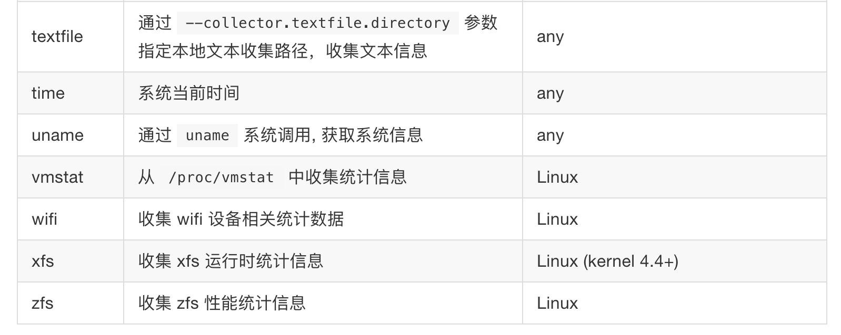
3
Prometheus使用
> Node Exporter

Slide 15
3
Prometheus使用
PromQL (Prometheus Query Language) 是 Prometheus 自己开发的数据查询 DSL 语言，语言表现力非常丰富，内置函数很多，在日常数据可视化以及rule 告警中都会使用到它。
Notes:
PromQL 基本使用
PromQL (Prometheus Query Language) 是 Prometheus 自己开发的数据查询 DSL 语言，语言表现力非常丰富，内置函数很多，在日常数据可视化以及rule 告警中都会使用到它。
在页面 http://localhost:9090/graph 中，输入下面的查询语句，查看结果，例如：
http_requests_total{code="200"}

Slide 16
3
Prometheus使用
Prometheus 自带了 Web Console， 安装成功后可以访问 http://localhost:9090/graph 页面，用它可以进行任何 PromQL 查询和调试工作，非常方便
Notes:
Prometheus 自带了 Web Console， 安装成功后可以访问 http://localhost:9090/graph 页面，用它可以进行任何 PromQL 查询和调试工作，非常方便

Slide 17
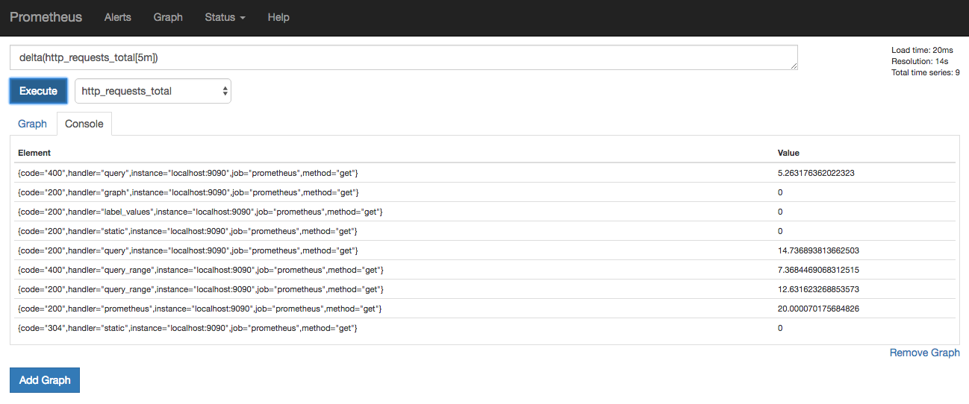
3
Prometheus使用
Prometheus 自带了 Web Console， 安装成功后可以访问 http://localhost:9090/graph 页面，用它可以进行任何 PromQL 查询和调试工作，非常方便
Notes:
Prometheus 自带了 Web Console， 安装成功后可以访问 http://localhost:9090/graph 页面，用它可以进行任何 PromQL 查询和调试工作，非常方便

Slide 18
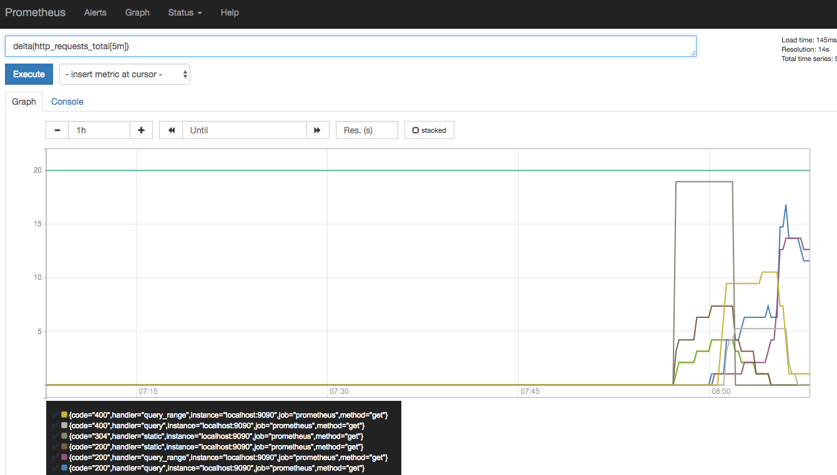
3
Prometheus使用
Prometheus 是由 SoundCloud 开源监控告警解决方案，从 2012 年开始编写代码，再到 2015 年 github 上开源以来，已经吸引了 9k+ 关注，以及很多大公司的使用；2016 年 Prometheus 成为继 k8s 后，第二名 CNCF(Cloud Native Computing Foundation) 成员。

Slide 19
3
Prometheus使用
Prometheus 自带的 Web 界面比较简单，因为它的目的是为了及时查询数据，方便 PromeQL 调试。

Slide 20
3
Prometheus使用
Grafana 是一套开源的分析监视平台，支持 Graphite, InfluxDB, OpenTSDB, Prometheus, Elasticsearch, CloudWatch 等数据源，其 UI 非常漂亮且高度定制化。
Notes:
Grafana 是一套开源的分析监视平台，支持 Graphite, InfluxDB, OpenTSDB, Prometheus, Elasticsearch, CloudWatch 等数据源，其 UI 非常漂亮且高度定制化。

Slide 21
3
Prometheus使用
Grafana 是一套开源的分析监视平台，支持 Graphite, InfluxDB, OpenTSDB, Prometheus, Elasticsearch, CloudWatch 等数据源，其 UI 非常漂亮且高度定制化。
Notes:
Grafana 是一套开源的分析监视平台，支持 Graphite, InfluxDB, OpenTSDB, Prometheus, Elasticsearch, CloudWatch 等数据源，其 UI 非常漂亮且高度定制化。

Slide 22
3
Prometheus使用
Grafana 是一套开源的分析监视平台，支持 Graphite, InfluxDB, OpenTSDB, Prometheus, Elasticsearch, CloudWatch 等数据源，其 UI 非常漂亮且高度定制化。
Notes:
Grafana 是一套开源的分析监视平台，支持 Graphite, InfluxDB, OpenTSDB, Prometheus, Elasticsearch, CloudWatch 等数据源，其 UI 非常漂亮且高度定制化。

Slide 23
3
Prometheus使用
Grafana 是一套开源的分析监视平台，支持 Graphite, InfluxDB, OpenTSDB, Prometheus, Elasticsearch, CloudWatch 等数据源，其 UI 非常漂亮且高度定制化。
Notes:
Grafana 是一套开源的分析监视平台，支持 Graphite, InfluxDB, OpenTSDB, Prometheus, Elasticsearch, CloudWatch 等数据源，其 UI 非常漂亮且高度定制化。

Slide 24
3
Prometheus使用
Grafana 是一套开源的分析监视平台，支持 Graphite, InfluxDB, OpenTSDB, Prometheus, Elasticsearch, CloudWatch 等数据源，其 UI 非常漂亮且高度定制化。
Notes:
Grafana 是一套开源的分析监视平台，支持 Graphite, InfluxDB, OpenTSDB, Prometheus, Elasticsearch, CloudWatch 等数据源，其 UI 非常漂亮且高度定制化。

Slide 25
4
演示
Demo

Slide 26
谢谢大家
Thanks For Listening
汇报人：张鼎
汇报时间：2019/10/15

Slide 27

2
基本情况
小标题
小标题
小标题
标题数字等都可以通过点击和重新输入进行更改，顶部“开始”面板中可以对字体、字号、颜色、行距等进行修改。
标题数字等都可以通过点击和重新输入进行更改，顶部“开始”面板中可以对字体、字号、颜色、行距等进行修改。
标题数字等都可以通过点击和重新输入进行更改，顶部“开始”面板中可以对字体、字号、颜色、行距等进行修改。

Slide 28
3
基本情况
标题数字等都可以通过点击和重新输入进行更改，顶部“开始”面板中可以对字体、字号、颜色、行距等进行修改。建议正文16号字，1.3倍字间距。
标题数字等都可以通过点击和重新输入进行更改，顶部“开始”面板中可以对字体、字号、颜色、行距等进行修改。建议正文16号字，1.3倍字间距。

Slide 29
2
业务亮点
Business highlights
标题数字等都可以通过点击和重新输入进行更改，顶部“开始”面板中可以对字体、字号、颜色、行距等进行修改。

Slide 30

1
业务亮点
小标题
标题数字等都可以通过点击和重新输入进行更改，顶部“开始”面板中可以对字体、字号、颜色、行距等进行修改。
小标题
标题数字等都可以通过点击和重新输入进行更改，顶部“开始”面板中可以对字体、字号、颜色、行距等进行修改。

Slide 31

2
业务亮点
10,689
小标题
小标题
标题数字等都可以通过点击和重新输入进行更改，顶部“开始”面板中可以对字体、字号、颜色、行距等进行修改。
标题数字等都可以通过点击和重新输入进行更改，顶部“开始”面板中可以对字体、字号、颜色、行距等进行修改。

Slide 32
3
业务亮点
78%
98%
小标题
小标题
标题数字等都可以通过点击和重新输入进行更改，顶部“开始”面板中可以对字体、字号、颜色、行距等进行修改。
标题数字等都可以通过点击和重新输入进行更改，顶部“开始”面板中可以对字体、字号、颜色、行距等进行修改。

Slide 33
3
经验教训
Lessons learned
标题数字等都可以通过点击和重新输入进行更改，顶部“开始”面板中可以对字体、字号、颜色、行距等进行修改。

Slide 34
1
经验教训
小标题
小标题
S
W
标题数字等都可以通过点击和重新输入进行更改，顶部“开始”面板中可以对字体、字号、颜色、行距等进行修改。
标题数字等都可以通过点击和重新输入进行更改，顶部“开始”面板中可以对字体、字号、颜色、行距等进行修改。
小标题
O
T
小标题
标题数字等都可以通过点击和重新输入进行更改，顶部“开始”面板中可以对字体、字号、颜色、行距等进行修改。
标题数字等都可以通过点击和重新输入进行更改，顶部“开始”面板中可以对字体、字号、颜色、行距等进行修改。

Slide 35




2
经验教训
小标题
小标题
小标题
小标题
小标题
标题数字等都可以通过点击和重新输入进行更改，顶部“开始”面板中可以对字体、字号、颜色、行距等进行修改。

Slide 36
3
经验教训
小标题
标题数字等都可以通过点击和重新输入进行更改，顶部“开始”面板中可以对字体、字号、颜色、行距等进行修改。
标题数字等都可以通过点击和重新输入进行更改。
标题数字等都可以通过点击和重新输入进行更改。

Slide 37
4
阶段计划
Stage plan
标题数字等都可以通过点击和重新输入进行更改，顶部“开始”面板中可以对字体、字号、颜色、行距等进行修改。

Slide 38
1
阶段计划
小标题
小标题
小标题
标题数字等都可以通过点击和重新输入进行更改。
标题数字等都可以通过点击和重新输入进行更改。
标题数字等都可以通过点击和重新输入进行更改。
1
3
5
2
4
6
小标题
小标题
小标题
标题数字等都可以通过点击和重新输入进行更改。
标题数字等都可以通过点击和重新输入进行更改。
标题数字等都可以通过点击和重新输入进行更改。

Slide 39
2
阶段计划
标题数字等都可以通过点击和重新输入进行更改
标题数字等都可以通过点击和重新输入进行更改
标题数字等都可以通过点击和重新输入进行更改
2025
标题数字等都可以通过点击和重新输入进行更改
标题数字等都可以通过点击和重新输入进行更改
标题数字等都可以通过点击和重新输入进行更改
2023
2022
2021
2019
2020

Slide 40
3
阶段计划
小标题
标题数字等都可以通过点击和重新输入进行更改，顶部“开始”面板中可以对字体、字号、颜色、行距等进行修改。
小标题
小标题
标题数字等都可以通过点击和重新输入进行更改，顶部“开始”面板中可以对字体、字号、颜色、行距等进行修改。

